Slide 1
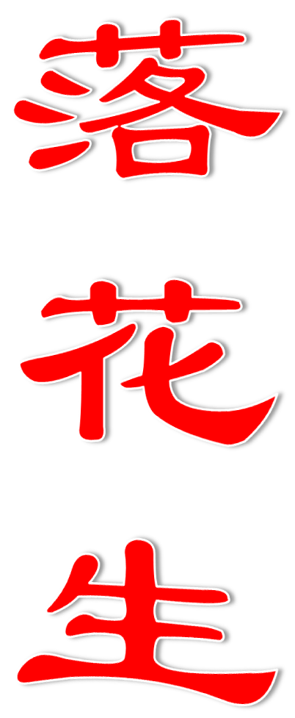
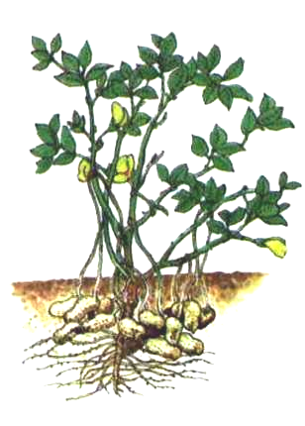
PPT模板下载：www.1ppt.com/moban/ 行业PPT模板：www.1ppt.com/hangye/
节日PPT模板：www.1ppt.com/jieri/ PPT素材下载：www.1ppt.com/sucai/
PPT背景图片：www.1ppt.com/beijing/ PPT图表下载：www.1ppt.com/tubiao/
优秀PPT下载：www.1ppt.com/xiazai/ PPT教程： www.1ppt.com/powerpoint/
Word教程： www.1ppt.com/word/ Excel教程：www.1ppt.com/excel/
资料下载：www.1ppt.com/ziliao/ PPT课件下载：www.1ppt.com/kejian/
范文下载：www.1ppt.com/fanwen/ 试卷下载：www.1ppt.com/shiti/
教案下载：www.1ppt.com/jiaoan/
许
地
山

Slide 2
读一读
居然 榨油 吩咐
茅（máo）亭 价钱
便宜 石榴 体面
爱慕 矮小 分辨

Slide 3
说一说
课文围绕落花生讲了哪些内容。
种花生
收花生
尝花生
议花生

Slide 4
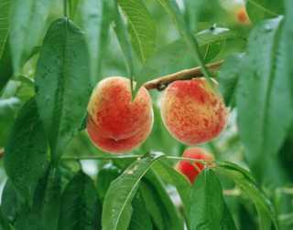
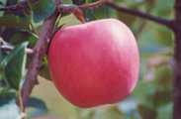
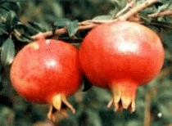
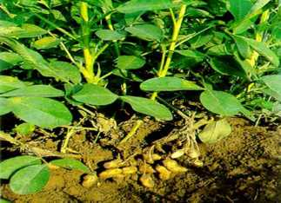
比一比

Slide 5
议一议
下面这两句话有什么含义，你是怎样体会到的？和同学交流交流。
所以，你们要像花生，它虽然不好看，可是很有用。
那么，人要做有用的人，不要做只讲体面，而对别人没有好处的人。

Slide 6
想一想
我们要做一个什么样的人？
我要像花生一样，踏踏实实地做一个淳朴的人，有用的人，我要为中华而生，为中华而贡献。
——许地山

Slide 7
写一写
作者由落花生领悟到了
做人的道理，你从身边的事
物中领悟到了什么？试着选
择一种事物写一写。

